Slide 1

Darmfalen, wat betekent dat nu?
Prof. Dr. Tim Vanuytsel (Maag-Darm-Leverziekten, UZ Leuven)

Slide 2
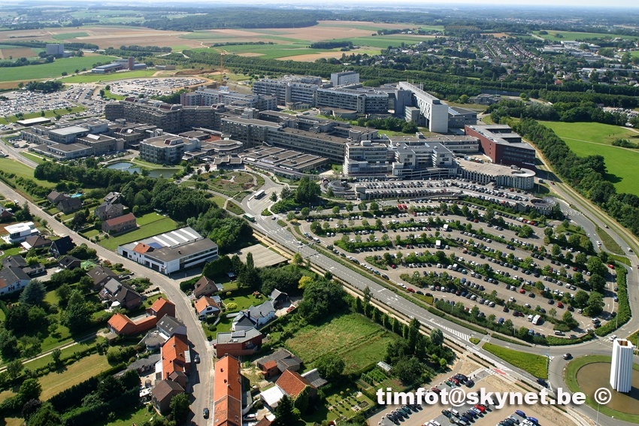

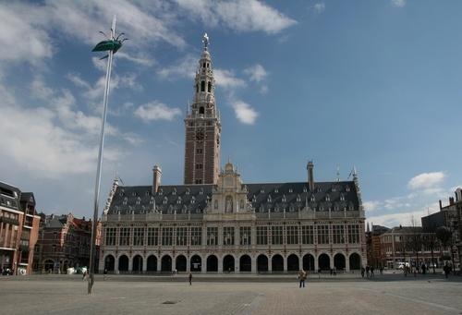
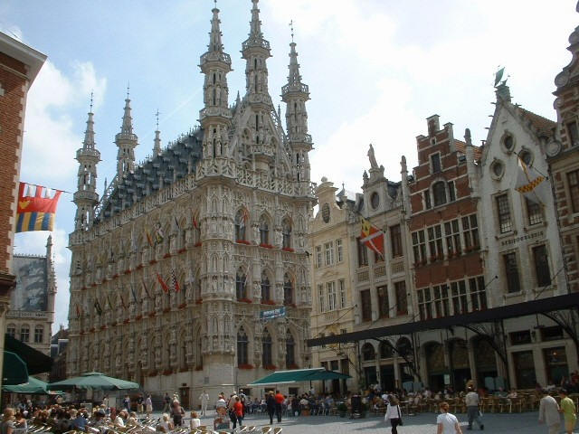

Slide 3

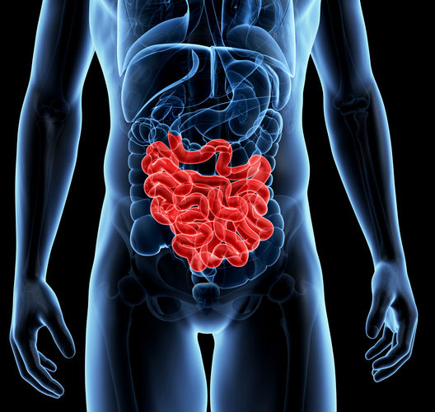
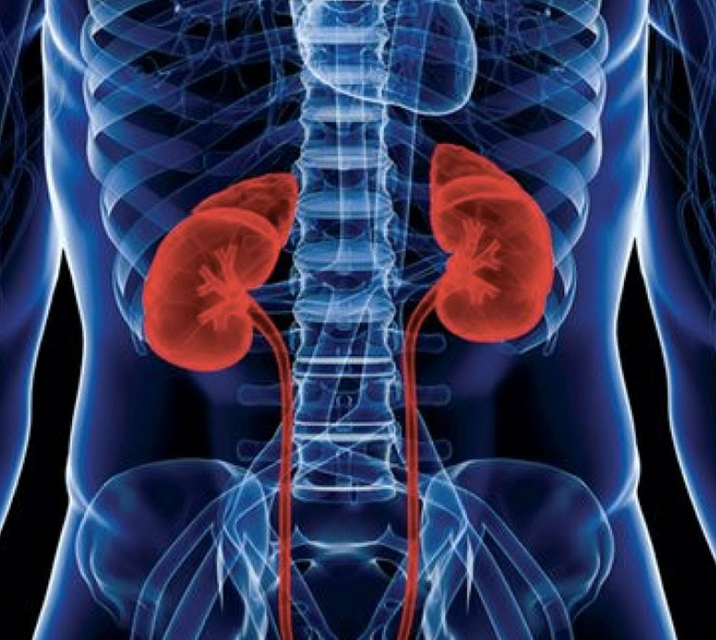
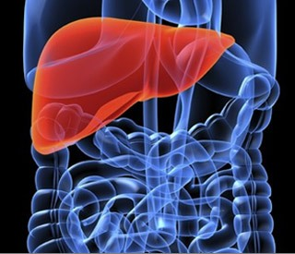
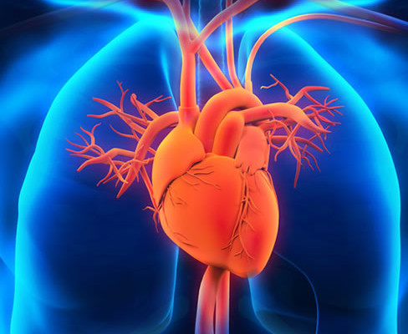
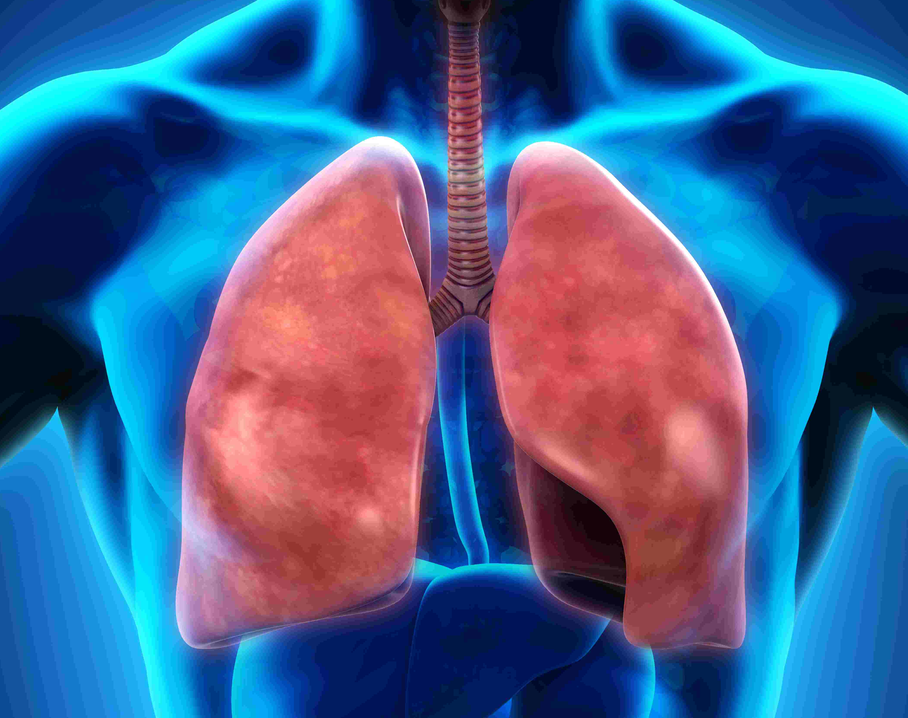
Falen = Kritisch verlies van Functie

Slide 4

Definities
Darmfalen
Intestinale insufficiëntie
Vermindering van darmfunctie tot onder het minimum dat nodig is om macronutrienten en/of vocht/elektrolyten te absorberen
zodanig dat toediening van nutrienten, vocht of zouten via de aders (intraveneus) nodig is om gezond te blijven of te kunnen groeien.
Vermindering van darmfunctie, maar geen noodzaak aan IV toediening.
(bv. High-output stoma)
Pironi et al. Clinical Nutrition 2015

Slide 5
Darmfalen in UZ Leuven

Slide 6
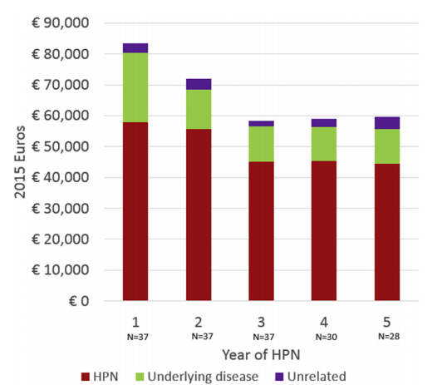
Darmfalen is duur!

Slide 7
Classificatie
Short Bowel
Stoornissen van de motiliteit
Fistels
5 grote oorzaken
Ernstige aantasting van het slijmvlies
Obstructies

Slide 8
Classificatie
Short Bowel
Stoornissen van de motiliteit
Fistels
5 grote oorzaken
Ernstige aantasting van het slijmvlies
Obstructies

Slide 9
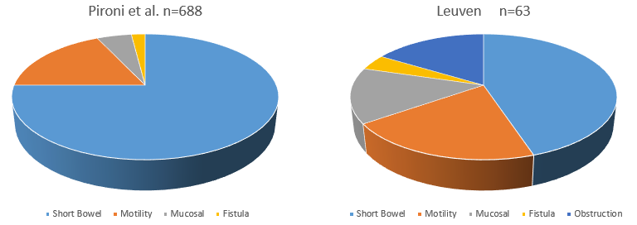
Classificatie

Slide 10
Short Bowel Syndrome
Normale lengte?
280-1045 cm
Resterende lengte van de dunne darm moet worden vermeld in het operatieverslag!

Slide 11
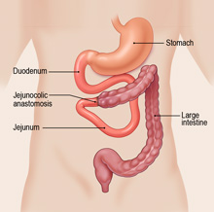
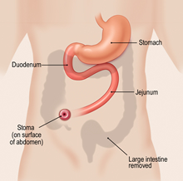
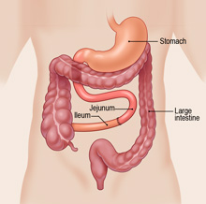
Short Bowel Syndrome
Groot deel van de dikke darm (Colon) aanwezig
Geen dikke darm meer
(jejunostomie)
Volledige dikke darm aanwezig
50-60 cm
100-115 cm
35 cm
Kritische lengte nodig voor onafhankelijkheid IV vocht / TPN
Messing et al. Gastroenterology 1999
O’Keefe et al. Clin Gastroenterol Hepatol 2006

Slide 12
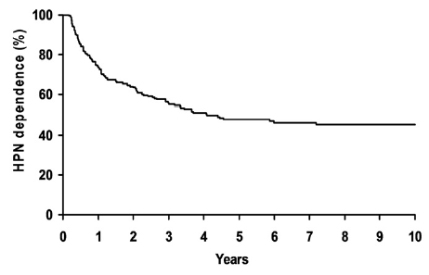
Short Bowel Syndrome: Rehabilitatie
Ultieme doel = nutritionele onafhankelijkheid
Indien niet mogelijk: - vermijden van complicaties (darmfalen en TPN gerelateerd)
- levenskwaliteit behouden
‘Spontaan’ herstel
in expert centra!
Belang van Multi-Disciplinair Team!
Amiot et al. Clin Nutr 2013

Slide 13
Intensive Care Unit:
Yves Debaveye
Jan Gunst
Geert Meyfroidt
IF Nurses:
Nathalie Lauwers
Wendy Nys
Intestinal Failure Surgery:
Albert Wolthuis
Andre D’Hoore
Gastroenterologists:
Tim Vanuytsel
Martin Hiele
Ilse Hoffman
IV Access Surgery
Marguerite Stas
Veerle Boecxstaens
Patiënt
CVC Specialist Nurses
Sophie Detailleur
Martine Jerome
Lieve Goossens
Christel Janssens
Els Van Der Mynsbrugge
Study Coordinator
Karlien Geboers
Abdominal Transplant Surgery:
Jacques Pirenne
Diethard Monbaliu
Laurens Ceulemans
Ina Jochmans
Mauricio Sainz-Barriga
Glen Van Helleputte (coord)
Pathology
Gert De Hertogh
Radiology
Dirk Van Beckevoort – Geert Maleux
IF Ward:
Christine Amant + team
Ingrid Van Dessel + team
PhD Students:
Emilio Canovai
Mathias Clarysse
Lucas Wauters
HPN Pharmacy:
Lutgart De Pourcq
Nathalie Moerman
Peter Declercq
Katrien Cosaert
Marleen Pijpops
Tx Ward:
Carine Breunig + team
IF and Tx Dietitian:
Nelle Pauwels
Julie Vanderstappen

Slide 14
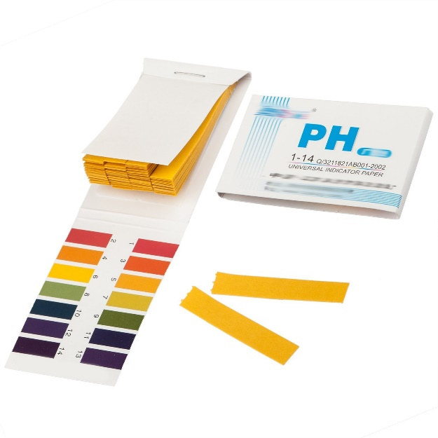
Behandeling: medicatie
PPI (proton pomp inhibitor, zuurremmers):
omeprazole, pantoprazole, … 2x40mg/dag
Vooral effectief bij hogere stoma-output (>2.5L) en netto-secretie
Wordt geabsorbeerd < 50cm jejunum
Soms ook via de katheter (attest!)
Transit-vertragende medicatie: loperamide en codeine
Loperamide: steeds 4x/dag (15-30 min voor maaltijd en 22h)
max dosis 4x16 per dag (64 capsules per dag)
smelttabletten of capsules (ev openen)
Vraag uw attest! (enkel voor capsules)
Codeine fosfaat (magistraal): start aan 4x/dag (30 of 60mg per keer)

Slide 15
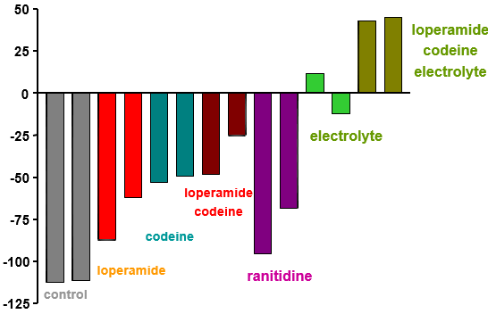
Behandeling: medicatie
Natrium verlies per dag
Nightingale et al. Clin Nutr 1992

Slide 16
Classificatie
Short Bowel
Stoornissen van de motiliteit
Fistels
5 grote oorzaken
Ernstige aantasting van het slijmvlies
Obstructies

Slide 17
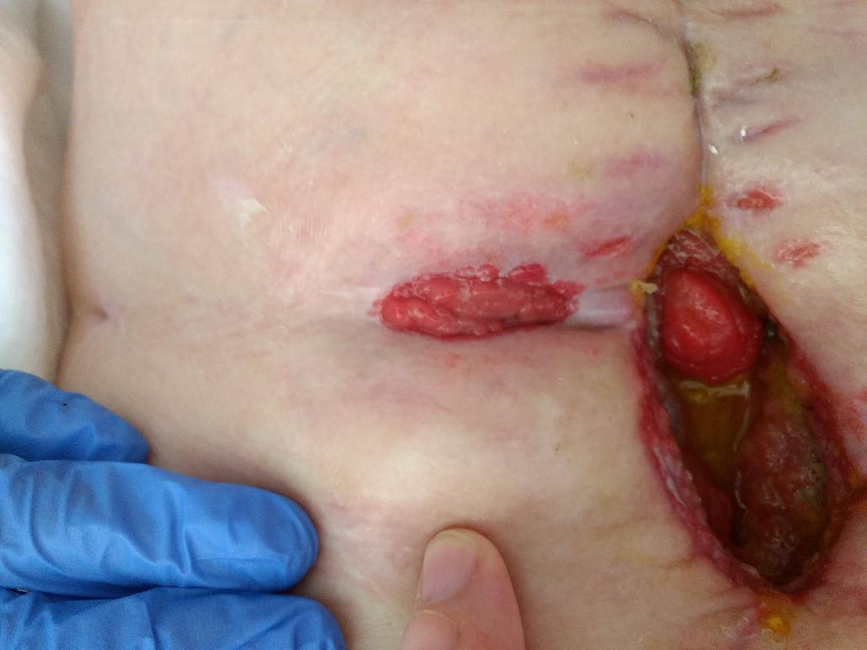
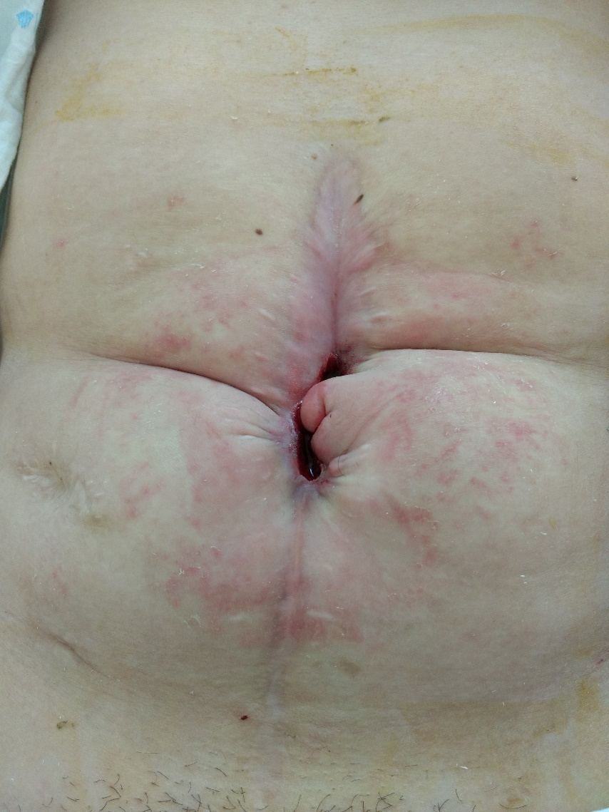
Fistels

Slide 18
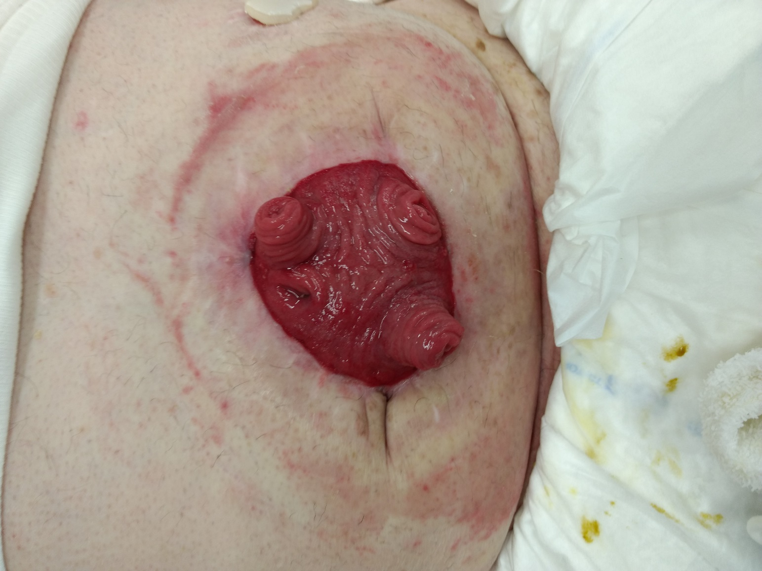
Fistels

Slide 19
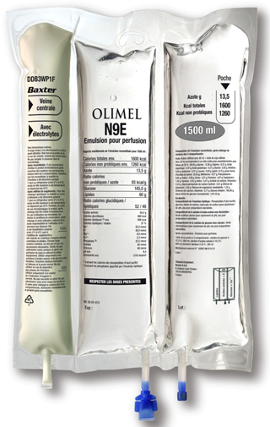
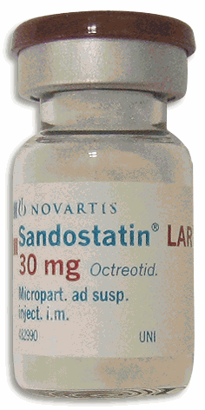
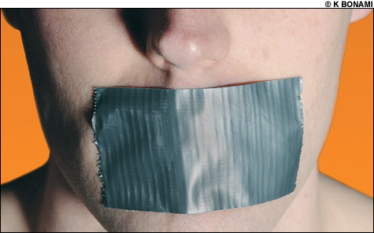
Fistels
Klassieke (voorbijgestreefde) behandeling:
Maar… - fistels die al 6 weken aanwezig zijn, genezen zelden
- psychologische impact van niet te eten
- meer kans op leverschade door TPN bij niet eten

Slide 20
Fistels: heelkunde?
 | Vroeg | 3-12 weken | 6-12 maanden | >12 maanden
Mortaliteit | 30-100% | 7-20% | 3-9% | 0-3%
Recidief | 40-60% | 17-31% | 10-14% | 3%
Wacht voldoende lang (> 6 maanden) vooraleer heelkunde!

Slide 21
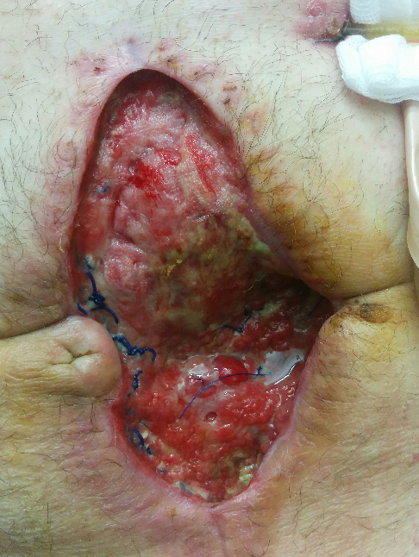
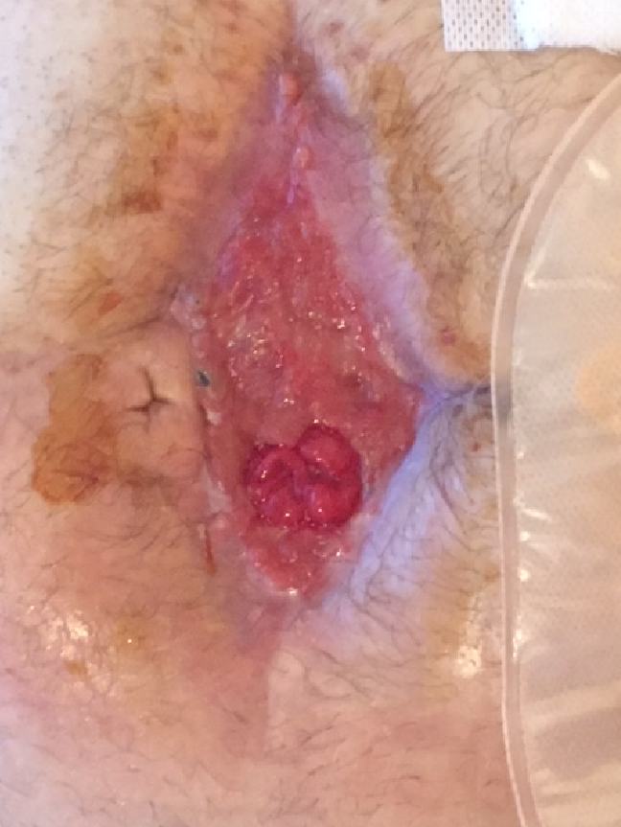
Fistels: heelkunde?
Slide Courtesy: A. de Buck van Overstraeten

Slide 22
Classificatie
Short Bowel
Stoornissen van de motiliteit
Fistels
5 grote oorzaken
Ernstige aantasting van het slijmvlies
Obstructies

Slide 23
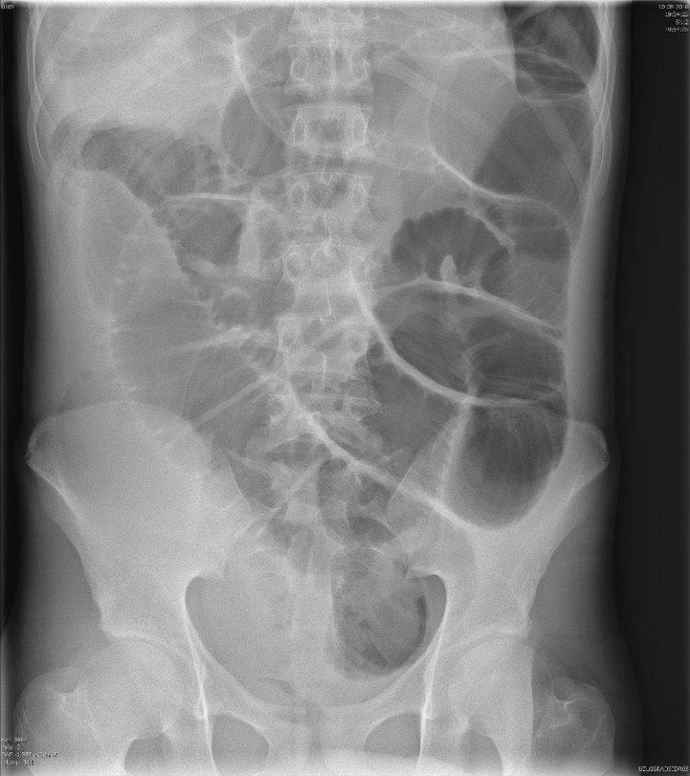
Pseudo-obstructie, motiliteitstoornissen
Chronic Intestinal Pseudo-Obstruction (CIPO)
Behandeling:
Medicatie die motiliteit stimuleren
Antibiotica (bacteriële overgroei)
Frequente, kleine maaltijden

Slide 24
Home TPN
TPN = ‘total’ parenteral nutrition
Jarenlange ervaring (eerste patiënt eind jaren 60)
Patiënten die reeds meer dan 20 jaar home TPN krijgen
UZ Leuven: +/- 120 patiënten

Slide 25
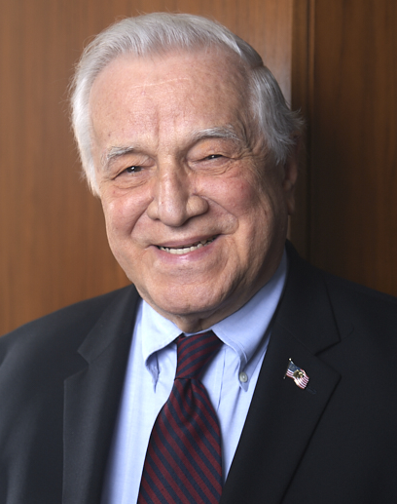
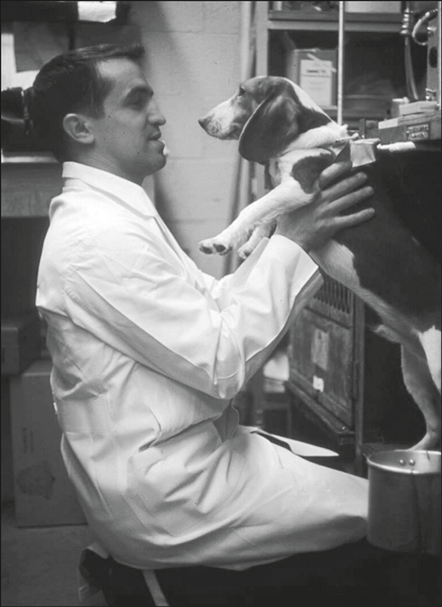
Home TPN
Stanley Dudrick
9/4/1935 – 18/1/2020
Father of PN
Home TPN

Slide 26
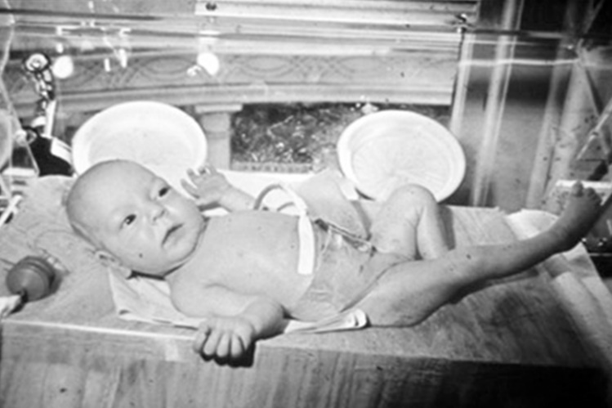
Home TPN
Stanley Dudrick
9/4/1935 – 18/1/2020
Father of PN
1967

Slide 27
Complicaties
Katheter gerelateerd
  Infecties: belang van correcte procedures en opleiding, Taurosept (taurolidine)
  Thromboses: belang van correcte positie van de katheter
Metabole problemen
  Lever problemen:
  gerelateerd aan vet toediening (beperken tot <1g/kg/d)
  alcohol heeft een sterkere impact
  frequenter bij patiënten die niet eten of nog weinig darm hebben
  frequenter bij continue toediening. Oplossing: cyclisch geven (enkel ‘s nachts)
  Electrolyt stoornissen (zouten in bloed)
  Osteoporose (botontkalking)
  Nierproblemen: door uitdroging of nierstenen

Slide 28
TPN: kosten, educatie, douchen, zwemmen en reizen
Nathalie Lauwers (Verpleegkundig Specialist Darmfalen UZ Leuven)

Slide 29
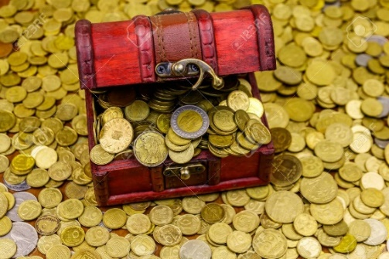
Wat kost (home)TPN echt?
KB juli 2017 Terugbetaling van de kosten van TPN in de ambulante setting
  Terugbetaling van de zakken en het toedieningsmateriaal
  Eigen aandeel is : 0,62€ per dag
Niet inbegrepen in deze wettelijke terugbetaling:
  Levering aan huis
  Pomp
  Infuusstaander
  Andere IV medicatie (vb. Pantomed, litican,…)
Een ziekenhuisapotheek mag hier dus extra voor aanrekenen
Notes:
85,000€ per jaar. TPN 60.000€

Slide 30
Vergoeding voor het ziekenhuis
Volledige terugbetaling voor de TPN-zakken
  40-70€ per zak
Dagforfait = vast bedrag dat ziekenhuis krijgt voor alle andere kosten
  60€ per TPNdag, 30€ indien enkel vocht
  Waar gaat dit geld naartoe:
    Alle materialen voor toediening en katheterzorg (+/- 22€)
    Mineralen en vitamines (+/-11€)
    TauroSept® (6,6€ per flacon)
    Extra toevoegingen aan TPN (vb. Magnesium)
    Opleiding en audit thuisverpleegkundige
    Personeelskost (opstart, bestellen, klaarzetten, telefonische bijstand,…)
Notes:
85,000€ per jaar. TPN 60.000€

Slide 31
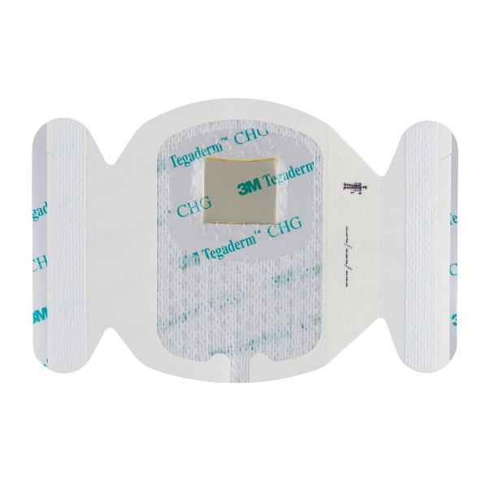
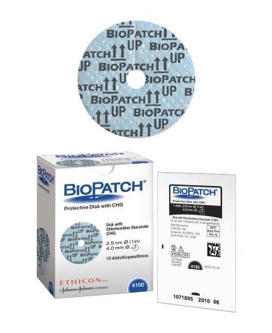
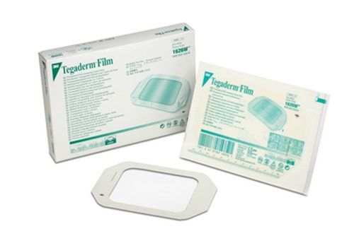
Enkele voorbeelden: katheterverband
Standaardverband:
+/- 0,40€
Tegaderm CHG®:
+/- 6,7€
Biopatch®:
+/- 11,60€
Verbandmateriaal katheter is inbegrepen in terugbetaling

Slide 32
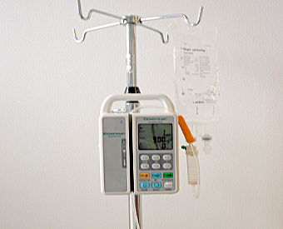
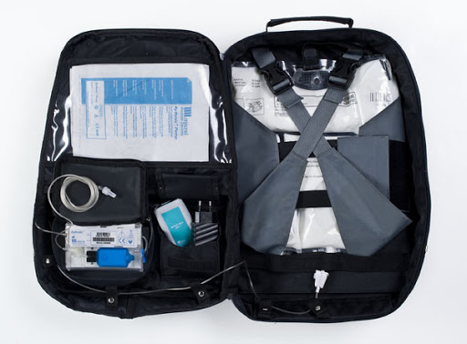
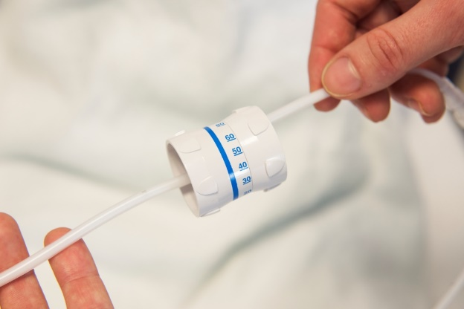
Enkele voorbeelden: infuuspomp
Klassieke Infuusleiding:
+/- 1€
Vaste infuuspomp:
+/- 5-8€
Pomp met rugzak:
+/- 13-19€
Geen wettelijke terugbetaling voor pomp!
  Onderhoud en service pomp
  Speciale leidingen met filter
  Educatie

Slide 33
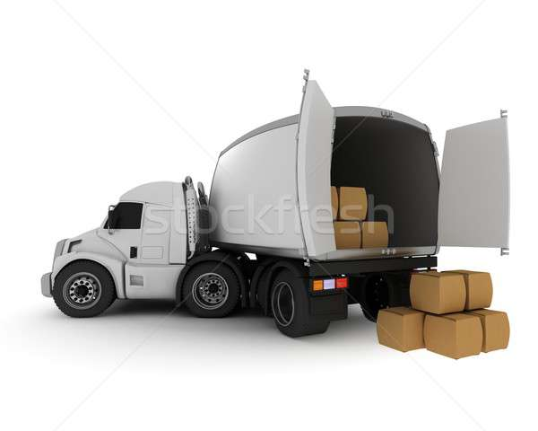
Kosten TPN: besluit
Grote verschillen in kosten tussen patiënten
  Sommige zitten boven forfait anderen eronder
  Begroting moet in evenwicht blijven
Elke ziekenhuis kiest zelf hoe ze dit forfait besteden
  TauroSept®, Swabcap® en Microclave® (preventie katheterinfectie)
  Leveringen aan huis
  Opvolging
  Pomp
Notes:
85,000€ per jaar. TPN 60.000€

Slide 34
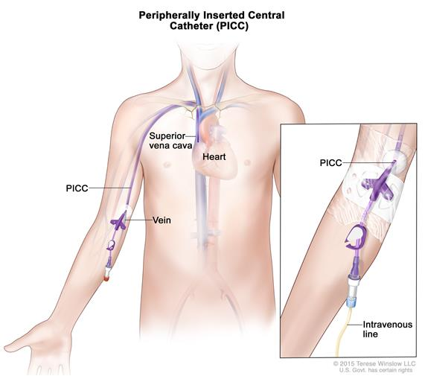
Soorten katheters: PICC
Katheter voor korte termijn (<6 maanden)
Voordelen:
Weinig zichtbaar
Snelle plaatsing
Nadelen:
Geen zelfzorg mogelijk
Groeit nooit vast (statlock®)
Knikt gemakkelijk af

Slide 35
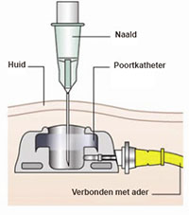
Soorten katheters: PAC/poortkatheter
Katheter voor lange termijn (niet permanent in gebruik)
Voordelen:
Niet zichtbaar als niet aangeprikt
Zelfzorg mogelijk (ook aanprikken poort)
Nadelen:
Niet ontwikkeld voor TPN-toediening
Naald die altijd in poort zit is slecht voor de huid
Vetten in TPN slaan neer in poort (hoger infectie risico)

Slide 36
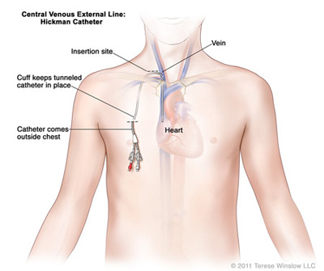
Soorten katheters: getunnelde katheter
Katheter voor lange termijn (permanent in gebruik)
Voordelen:
Kan jaren ter plaatse blijven
Minste infectierisico
Zelfzorg mogelijk
Nadelen:
Zichtbaar

Slide 37
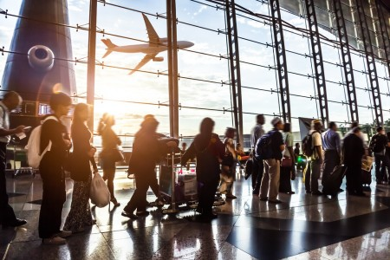


Zelfzorg: waarom?
Notes:
Zelfstandigheid: reizen, werken, sociaal leven
Voorbeelden: naar de film gaan maar thuisvpk komt om 20u… werk start om 8u30 maar thuisvpk kan pas komen vanaf 9u… Op reis gaan, thuisvpk meenemen?

Slide 38
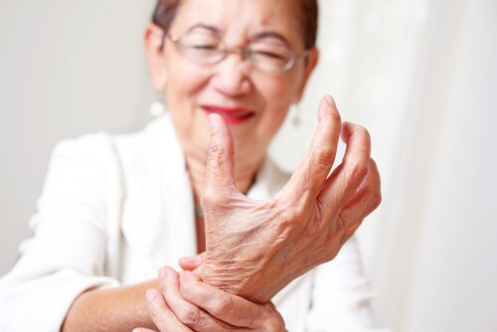
Educatie: door wie en voor wie?
Voor wie?
Langdurig TPN > 6maanden
Vermogen om te leren (vb. slechtziend, beven, reuma, dementie,…)
Bereidheid om te leren (motivatie)
Door wie?
Nutritieverpleegkundigen
Thuisverpleegkundigen
Thuiszorgteams (vb. Eurocept, Remedus)

Slide 39

Educatie: motiverende gespreksvoering
Notes:
Doel bereiken gebeurt in fasen die pt ondergaat
Ongekend, aanvaarden situatie (doen)
Hoe: demo – proberen: trainen
Hij kan het
Effectief gaan doen, durven thuis (vaak hulp thuisvk nodig, of gaat stukken doen vke klaarmaken, zelf aanhangen)
patiënt blij dat hij het kan: toneel, concert, kinderen naar school brengen…op reis gaan niet steeds moeten wachten op thuisverpleging (die huiskamer binnenkomt) extra motivatie tot educatie.

Slide 40
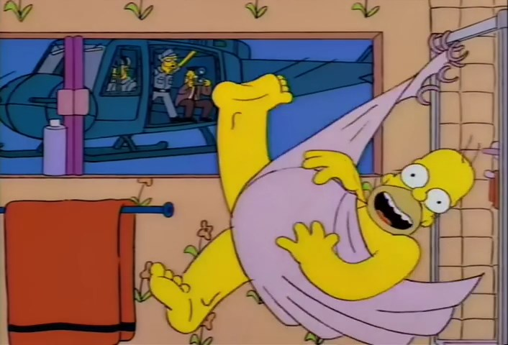
Baden en douchen
Nooit wanneer aangekoppeld
  Valrisico
  Blijven haken met katheter (scheuren, uitvallen)
Indien verband los of nat is
  Dadelijk vervangen

Slide 41
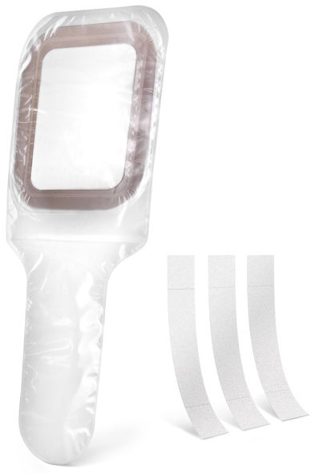
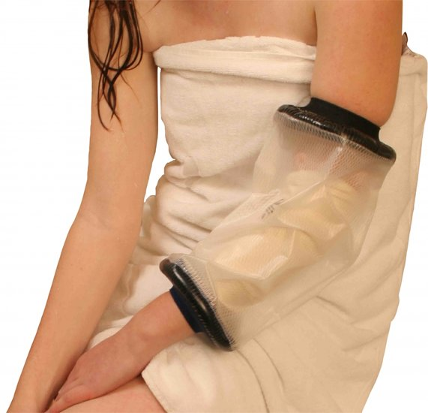

Baden en douchen
Weinig onderzoek, veel (dure) materialen op de markt
20€/stuk
40€

Slide 42
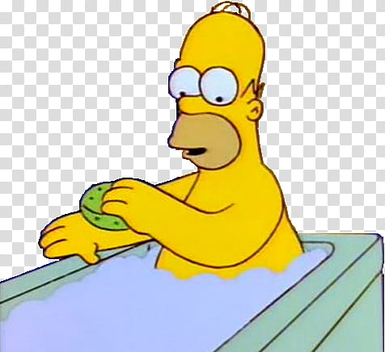
Baden en douchen
Onze adviezen:
  Baden toegestaan voor iedereen
  Katheter, insteekpunt en verband mogen niet in contact komen met het badwater

Slide 43

Baden en douchen
  Regels rond douchen afhankelijk van het type katheter:
PAC:
  Enkel douchen als naald verwijderd is
Getunnelde katheter:
  Douchen mag vanaf 8 weken na plaatsing
PICC:
  Douchen kan door huishoudfolie strak rond de arm te wikkelen

Slide 44
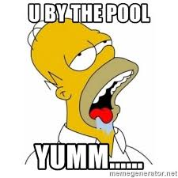
En wat met zwemmen?
Pootje baden mag altijd (zelfde regels als baden)
PAC:
  Enkel als naald verwijderd is
  Prikgaatje afdekken met waterdicht verband
PICC:
  Zwemmen mag niet
  Nooit volledig waterdicht te krijgen
  Via insteekpunt dadelijk toegang tot ader

Slide 45

En wat met zwemmen?
Getunnelde katheter
  Indien volledig genezen (8weken)
  Niet in ‘natuurlijk water’: bacteriën, schimmels, algen,…
  Zwembad met chloor:
    Chloor doodt slechte organismen
    MAAR beschadigt ook het silicone van de katheter
  Insteekpunt en leiding volledig waterdicht inpakken
    Waterdicht verband (vb. Tegaderm®)
    Speciale zwemverbanden
    Stomazakje

Slide 46

Op reis met TPN
Mogelijk mits goede voorbereiding en organisatie
Enige voorwaarde: Zelfstandig kunnen aan- en afschakelen (of mantelzorger)
Notes:
Eventueel via ziekenkas/hersteloord

Slide 47
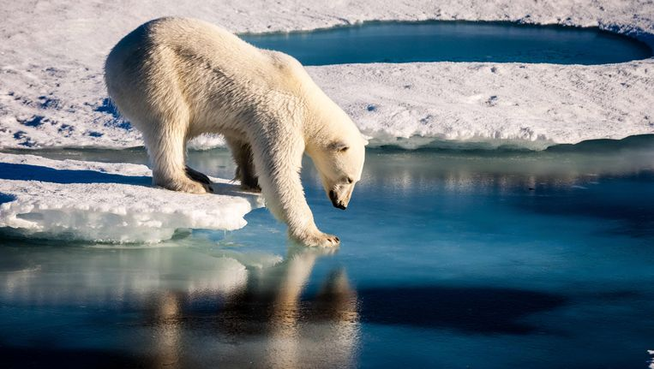
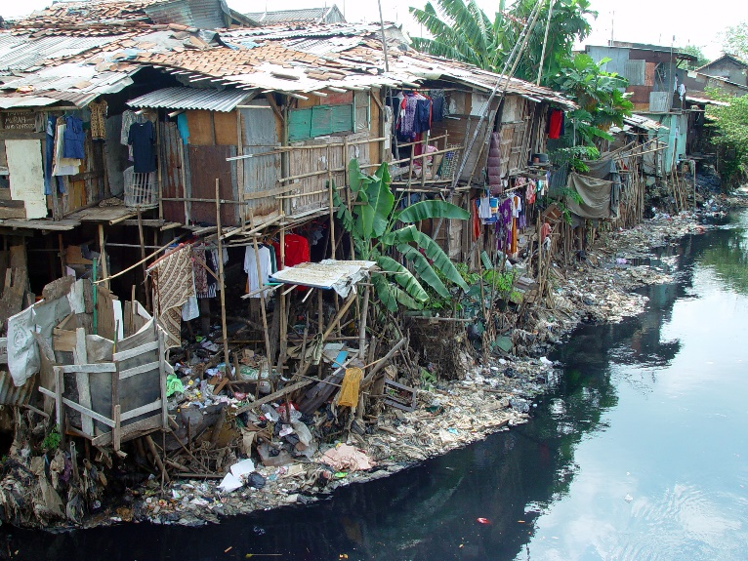

Kies je bestemming
Landen met een goede hygiënische standaard
  Grote steden versus het platteland
Liefst geen landen met extreme temperaturen
  Meer nood aan calorieën bij heel lage temperaturen
  Meer nood aan vocht bij heel hoge temperaturen
Zoek naar een degelijk ziekenhuis in de buurt van je reisbestemming
  Weet waar je naartoe kan gaan in noodgevallen
  Vraag info en advies aan je mutualiteit

Slide 48
Breng iedereen op de hoogte
Bespreek je reisplannen steeds met je behandelend arts
  Enkele dagen zonder TPN?
  Extra vocht nodig?
  Attesten in orde brengen
Breng je mutualiteit op de hoogte
  Soms nood aan attest dat je MAG reizen
  In principe niet nodig bij een “stabiele chronische ziekte”
Krijgt je een ziekte-uitkering?
  Verplicht om de arbeidsgeneesheer op de hoogte te brengen
Wacht hier niet mee tot het laatste moment! Best 3 maanden vooraf beginnen plannen (zeker als het de eerste keer is).

Slide 49

Met het vliegtuig?
TPN mag meestal gratis mee in het vliegtuig als “medische bagage”
  Attest nodig voor douane en luchtvaartmaatschappij (arts)
  Breng de luchtvaartmaatschappij min. 1 maand voor de afreis op de hoogte
    Neem een kopie van de communicatie mee naar de luchthaven
TPN bij voorkeur als handbagage
  Verloren bagage?
  Niet elke bagageruim is verwarmd (kans op bevriezing)

Slide 50
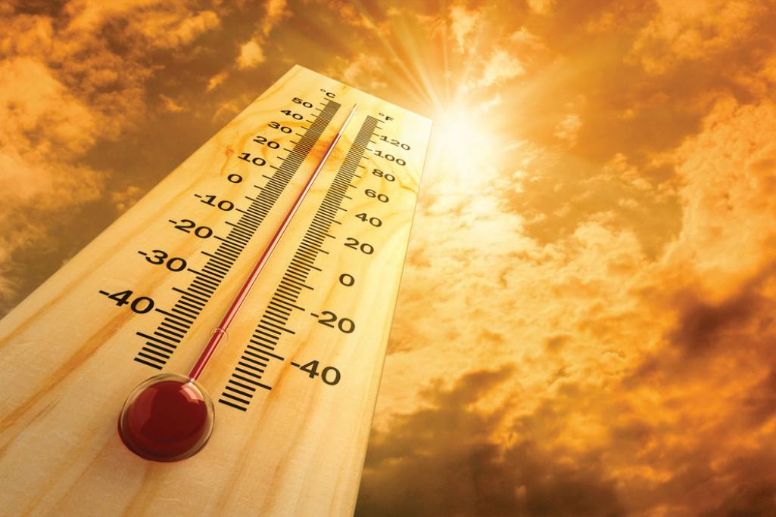
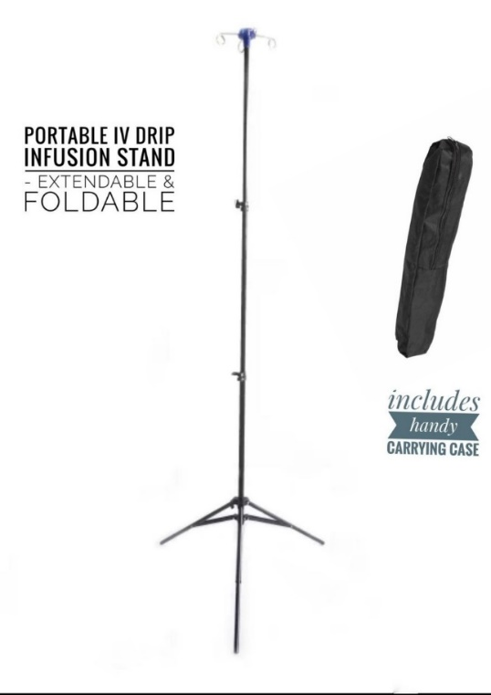
Algemene tips
Bewaar de TPN tussen de 5°C en de 25°C
  Opletten met de auto: als het buiten 24° is het in de koffer van de auto na 1u al 50°!!
Voorzie voldoende reservemateriaal
Sluit een goede reisverzekering af
Wat met een infuusstaander?
  Reismodel (te kopen via internet)
  Sommige reisorganisaties hebben een medische dienst die dit kunnen voorzien in het hotel

Slide 51

Bedankt voor jullie aandacht
Vragen?
Notes:
Conventie
Vochtbalansen belang

Slide 52
TPN: wie – wat – waarom?
Nelle Pauwels, diëtiste
Competentiecentrum Klinische Voeding, UZ Leuven

Slide 53
Waarom TPN?
Onvoldoende voedingsstoffen
  Calorieën
  Vocht
  Vitaminen, mineralen
Omwille van
  Onvoldoende opname
  Onvoldoende inname

Slide 54

Wat zit er in TPN?
Calorieën
  Vetten (= lipiden)
    9kcal per gram
    Verschillende oorsprong: olijf, soja, MCT, vis
    Witte kleur
    Belastend voor de lever

Slide 55

Wat zit er in TPN?
Calorieën
  Koolhydraten/suikers
    4kcal per gram
    Glucose

Slide 56

Wat zit er in TPN?
Calorieën
  Eiwitten
    4kcal per gram
    = aminozuren - stikstof (N)
    Bouwstenen voor spieropbouw en herstel

Slide 57
Wat zit er in TPN?
Binair mengsel
  2 compartimenten
  Eiwitten en suikers
  ‘Gele zakken’
Ternair mengsel
  3 compartimenten
  Eiwitten, suikers en vetten
  ‘Witte zakken’

Slide 58
Wat zit er in TPN?
Vocht
  TPN nodig enkel voor calorieën of ook voor vocht?
  Extra vocht nodig
    Hoge verliezen
    Koorts
    Warme temperaturen
    Drinkverbod
    Onvoldoende urine

Slide 59
Wat zit er in TPN?
Vitaminen
  Vitamine A
  Vitamine B: B1, B2, B3, B5, B6, B8, B9, B12
  Vitamine C
  Vitamine D
  Vitamine E
Elektrolyten
  Natrium
  Kalium
  Magnesium
  Calcium
  Chloride
  Fosfor
Sporenelementen
  Chroom
  Koper
  IJzer
  Jodium
  Mangaan
  Fluor
  Molybdeen
  Selenium
  Zink
Konakion
  Vitamine K
Notes:
Rode zitten automatisch in de PN zakken (uitzondering, elektrolytvrije)
Blauwe worden toegevoegd

Slide 60

Enkel TPN?
NPO = ‘niets per os’
  Sociaal
  Hongergevoel/eetlust
  Drinken mogelijk?
  Dorstgevoel
    IJsblokjes
    Waterijsjes
    Muntjes (geen kauwgom!)

Slide 61

Enkel TPN?
Voeding in combinatie met TPN
  Zijn er dieetrichtlijnen?
  Is er een vochtbeperking?
  Geeft eten ongemak?
  Is er nog opname via de darm?

Slide 62
Enkel TPN?
Moeilijke situaties
  Familie
    Samen aan tafel?
  Restaurantbezoek
    Eten mogelijk?
    Enkel voorgerecht, hapjes, kinderportie
    Op voorhand restaurant inlichten
  Feestjes
    Op voorhand afspreken wat wel/niet

Slide 63
Rol diëtiste
Uitbalanceren calorieën
TPN schema opstellen
  Zo duurzaam mogelijk
    Beschermen lever
    Beschermen nieren
  Rekening houden met gewone voeding en diëten
    Educatie
  Rekening houden met gewichts(evolutie)
  Rekening houden wensen van patiënt
    Vrije dagen indien mogelijk

Slide 64
Rol diëtiste
Bijsturen waar nodig
  Te veel gewichtsverlies
  Te veel gewichtswinst
  Onvoldoende vocht
  Afwijkende bloedwaarden
Vastgelegd schema hoeft geen definitief schema te zijn

Slide 65

Veel dank voor jullie vertrouwen!
Wendy Nys
VC
Nathalie Lauwers
VS
Karlien Geboers
Study Coord
Nelle Pauwels
DIT

